Slide 1
Biblioteca Escolar Grupo de Trabalho FNDE - Portaria n 248, de 19 de abril de 2018
Lauri Cericato
FNDE/DIRAE/CGPLI
Coordenador Geral dos Programas do Livro
Brasília - 6/12 /2018

Slide 2
Competências do GT
I – Analisar os Projetos de Lei relacionados às Bibliotecas Escolares em tramitação na Câmara dos Deputados e no Senado Federal;
II – Definir parâmetros mínimos, enquanto Governo, para implantação e funcionamento de Bibliotecas Escolares;
III – Estabelecer competências e atribuições dos atores envolvidos no processo de implantação e funcionamento de Bibliotecas Escolares.
Nota:
FNDE/DIRAE/CGPLI
Responsáveis pela execução do PNLD – Decreto 9.099/2017
Programa Nacional do Livro e do Material Didático
MEC/SEB
Responsáveis pela avaliação e pelo conteúdo do PNLD

Slide 3
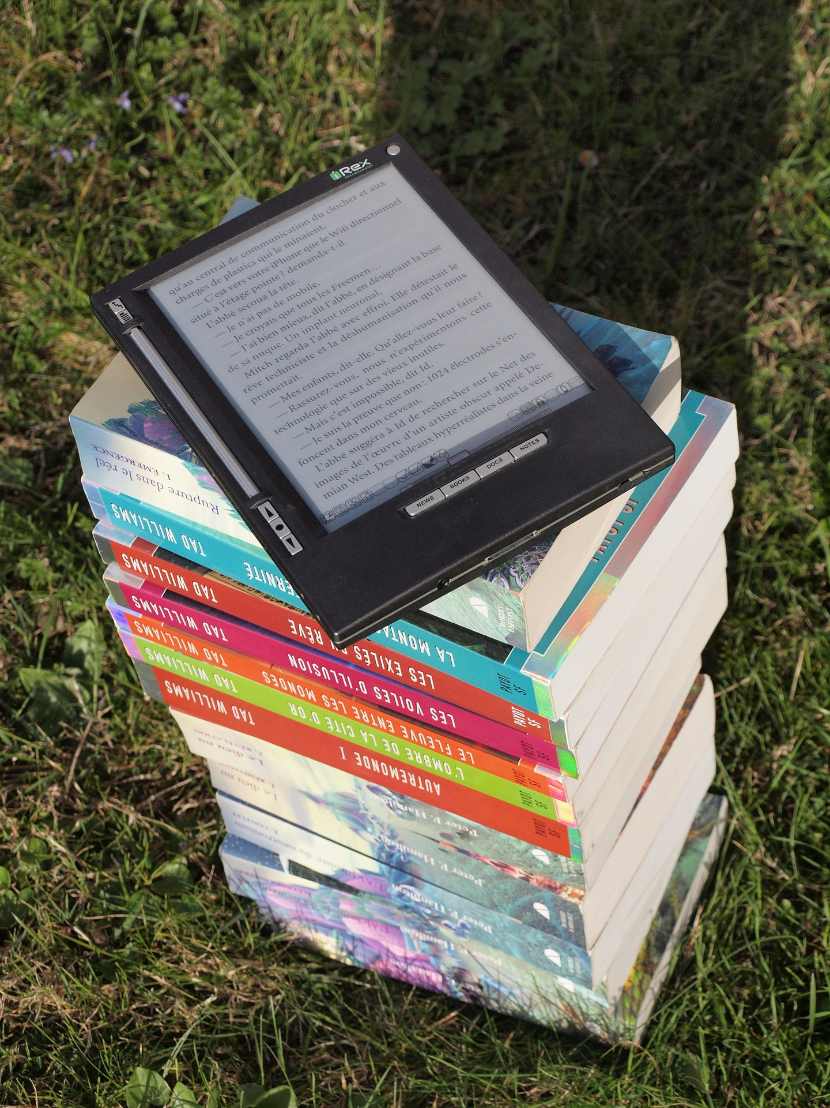
Equipe multidisciplinar
Nome | Atuação
Wilson Troque | FNDE/CGPLI
Karina de Oliveira Scotton Aguiar | FNDE/CGPLI/Coare
Leidiane Almeida Araujo | FNDE/CGPLI/Dapli
Luciana Nicácio Silva | FNDE/CGPLI/Dapli
Raimundo Martins de Lima | CFB
Edivar Ferreira de Noronha Junior | MEC
Cristian José O. Santos Brayner | CRB1 / Câmara
Zoara Failla | Instituto Pró Livro
Nilce Rosa da Costa | CONSED
Bernardete Campello | UFMG
Renata Dias | UNDIME
Maurício Fernandes Pereira | UNDIME
Sueli Mello | MEC/SECADI
Ivan Cláudio Pereira Siqueira | CNE
Ana Carolina Pussi de Brito | DIGAP
Luciana Mendonça Gottschall | FNDE/CGPLI/Coclq
Flávia Pinelli | FNDE/CGPLI/Coclq
Lauri Cericato | FNDE/CGPLI

Slide 4
Biblioteca Escolar
REGIÃO | NENHUM | BIBLIOTEA E SALA DE LEITURA | APENAS SALA DE LEITURA | APENAS BIBLIOTECA
CENTRO OESTE | 3.894 | 415 | 1.187 | 4.502
NORDESTE | 45.483 | 768 | 1.506 | 17.053
NORTE | 16.786 | 117 | 338 | 5.069
SUDESTE | 26.261 | 3.094 | 9.366 | 19.164
SUL | 6.211 | 2.273 | 4.424 | 12.231
TOTAL - BRASIL | 98.635 | 6.667 | 16.821 | 58.019
REGIÃO | SEM BIB. OU SAL.
CENTRO OESTE | 39%
NORDESTE | 70%
NORTE | 75%
SUDESTE | 45%
SUL | 25%
TOTAL - BRASIL | 55%
Fonte: INEP

Slide 5
Biblioteca Escolar
ESFERA | BIBLIOTEA E SALA DE LEITURA | APENAS BIBLIOTECA | NENHUM | APENAS SALA DE LEITURA
ESTADUAL | 36 | 17.680 | 11.911 | 20
FEDERAL | 7 | 116 | 4 | 4
MUNICIPAL | 2.362 | 23.435 | 76.425 | 10.573
PRIVADA | 4.262 | 16.788 | 10.295 | 6.224
Total Geral | 6.667 | 58.019 | 98.635 | 16.821
ESFERA | TOTAL DE ESCOLAS | SEM BIB. OU SAL.
ESTADUAL | 29.647 | 40%
FEDERAL | 131 | 3%
MUNICIPAL | 112.795 | 68%
PRIVADA | 37.569 | 27%
Total Geral | 180.142 | 55%
Fonte: INEP

Slide 6
Desafios para a estruturação e o funcionamento das bibliotecas escolares e outros equipamentos destinados à leitura
Instituir parâmetros para a estruturação e o funcionamento das bibliotecas escolares e outros equipamentos destinados à leitura vinculados a qualquer estabelecimento de educação básica mantido pela União, estados, Distrito Federal e municípios, ou pela iniciativa privada, nos termos da Lei nº 9.394, de 20 de dezembro de 1996.
Compete às instituições de ensino da educação básica criar e fazer funcionar um dos seguintes equipamentos:

Slide 7
Categorias de Bibliotecas Escolares
01
02
03
04
Acervo de Classe
Acervo de Classe
Sala de Leitura
Biblioteca Escolar
Nível I
Biblioteca Escolar
Nível II
Até 150 alunos matriculados, disponibilizado na própria sala de aula;
De 151 a 300 alunos matriculados, organizado em local agradável e de fácil acesso aos alunos, aberta diariamente, ou em dias alternados, em todos os turnos de funcionamento da instituição;
De 301 a 500 alunos matriculados, organizada em local agradável e de fácil acesso, aberta diariamente em todos os turnos de funcionamento da instituição;
Mais de 500 alunos matriculados, organizada em local agradável e de fácil acesso, aberta diariamente em todos os turnos de funcionamento da instituição.
Sala de Leitura
Acervo de Classe

Slide 8
Cabe aos sistemas de ensino do País atuarem em prol da instalação e funcionamento progressivo de bibliotecas em todas as escolas, conforme preceituado na Lei nº 12.244, de 24 de maio de 2010.
Toda comunidade escolar tem o direito de desfrutar de equipamentos de leitura que atenda aos padrões de qualidade e acessibilidade.
§ 1º Para assegurar a efetividade desse direito, incumbe aos sistemas de ensino do País:
I - Oferecer, no mínimo, um título por aluno matriculado, contemplando a diversidade e estilos literários;
II - Possibilitar a consulta local ao acervo e o empréstimo domiciliar, em horário adequado à comunidade escolar e, quando possível, às comunidades da circunvizinhança das escolas;

Slide 9
III - Desenvolver atividades de incentivo à leitura, de orientação à pesquisa e de letramento digital;
IV - Disponibilizar e manter em condições adequadas, computadores, com acesso à internet, bem como impressoras, para as atividades técnicas e de pesquisa;
V - Promover ações que garantam a preservação e a devolução do material bibliográfico, bem como a formação de leitores;
VI - Garantir uma estrutura física adequada para a disposição do acervo e a oferta de serviços de informação, obedecendo aos seguintes preceitos:

Slide 10
Estrutura das Bibliotecas Escolares
01
02
03
04
Acervo de Classe
Acervo de Classe
Sala de Leitura
Biblioteca Escolar
Nível I
Biblioteca Escolar
Nível II
Se Acervo de Classe, na sala de aula, com espaço apropriado para o acervo e a consulta.
Se Sala de Leitura, sala exclusiva, com dimensão suficiente para acomodar o acervo e garantir a consulta.
Se Biblioteca Escolar Nível I, área mínima de 50m², com mobiliário e equipamentos adequados.
Se Biblioteca Escolar Nível II, área mínima de 50m², com mobiliário e equipamentos adequados.
Sala de Leitura
Acervo de Classe

Slide 11
Bibliotecas Escolares
01
02
03
04
Acervo de Classe
Acervo de Classe
Sala de Leitura
Biblioteca Escolar
Nível I
Biblioteca Escolar
Nível II
Sob o encargo do próprio professor;
Sob encargo de um Técnico em Biblioteconomia, professor ou técnico administrativo, exigindo para os dois últimos, capacitação para a função;
Sob o encargo de um Técnico em Biblioteconomia, professor ou técnico administrativo – exigindo para os dois últimos capacitação para a função –, com a supervisão obrigatória de um bibliotecário lotado no órgão coordenador dos sistemas de bibliotecas das instituições privadas ou das secretarias municipais e estaduais de educação ou afins;
Sob a coordenação presencial de um bibliotecário, podendo este supervisionar outras três bibliotecas do mesmo órgão coordenador dos sistemas de bibliotecas das instituições privadas ou das secretarias municipais e estaduais de educação ou afins, desde que estas, em conjunto, não ultrapassem quatro mil alunos matriculados.
Sala de Leitura
Acervo de Classe

Slide 12
Próximos passos
Proposta para Bibliotecas escolares e outros equipamentos destinados à leitura

Slide 13
Continuidade do GT
REVISÃO DA LEGISLAÇÃO
REVISÃO DOS PARÂMETROS PARA BIBLIOTECAS ESCOLARES
CONEXÃO COM AS DEMAIS AÇÕES DO MEC/FNDE
COMUNICAÇÃO – FNDE/CONSED/UNDIME
INDICADORES DE AVALIAÇÃO - INEP

Slide 14
A BIBLIOTECA ESCOLAR Proposições em tramitação no Congresso Nacional
Projeto de Lei n 9928/2018 | Pollyana Gama (PPS/SP) | 3 a 5% PDDE para aquisição de Livros
Lei n 9484/2018 | Laura Carneiro (MDB/RJ) | Definição de Biblioteca Escolar e criação do Sistema Nacional de Bibliotecas Escolares
Projeto de Lei n 7455/2017 | Pedro Fernandes (PTB/MA) | Universalização das bibliotecas e obrigatoriedade de autores locais nas bibliotecas escolares
Indicação n 3970/2017 | Laura Carneiro (MDB/RJ) | Programa de Biblioteca do Professor em nível nacional
Requerimento de Informação n 3253/2017 | Pollyana Gama (PPS/SP) | Informações sobre PNBE
Projeto de lei n 7752/2017 | Senadora Fátima Bezerra (PT/RN) | Institui a Política Nacional da Leitura e da Escrita
Projeto de Lei n 1511/2015 | Uldurico Junior (PTC/BA) | Acrescenta o inciso IX ao art. 200 do Decreto lei n 5.452, de 1 de maio de 1943, medida especial de proteção ao trabalho realizado em arquivos e bibliotecas

Slide 15
A BIBLIOTECA ESCOLAR Proposições em tramitação no Congresso Nacional
Projeto de Lei n 3758/2012 | Edinho Araújo (MDB/SP) | Impressão da Bandeira Nacional na contracapa dos livros didáticos
Projeto de Lei n 8419/2017 | Rômulo Gouveia (PSD/SP) | Obriga a instituição de ensino a informar o ISBN do material didático solicitado ao aluno
Projeto de Lei n 2422/2015 | Dorinha Seabra Rezende (DEM/TO) | Institui o Programa Nacional do Livro Técnico e Profissionalizante - PNLTP
Projeto de Lei n 2098/2015 | Marcos Abrão (PPS/GO) | Desconto em livros, periódicos e materiais didáticos para professores
Projeto de Lei do Senado n 158/2016 | Regina Sousa (PT/PI) | Altera a Lei n 12.244, de 24 de maio de 2010 para definir especificidades das bibliotecas escolares
Projeto de Lei n 2460/2011 | Sandra Rosado (PSB/RN) | Estabelece normas para execução dos programas nacionais do livro didáticos e bibliotecas da escola
Projeto de Lei n 1529/2011 | Tiririca (PR/SP) | Altera a Política Nacional do Livro para criação do Vale-Livro

Slide 16
A BIBLIOTECA ESCOLAR Proposições em tramitação no Congresso Nacional
Projeto de Lei n 4901/2016 | Júlia Marinho (PSC/PA) | Altera a LDB e institui lista de insumos relativos à infraestrutura escolar
Projeto de Lei n 9575/2018 | Hugo Leal (PSB/RJ) | Altera LDB e institui o compromisso com a formação do leitor e o estímulos à leitura
Projeto de Lei n 9474/2018 | Chico D´Ângelo (PT/RJ) | Fomento para desoneração de bens importados destinados á bibliotecas
Projeto de Lei do Senado n 94/2018 | Rose de Freitas (MDB/ES) | Obrigação de construir biblioteca escolar em todas as novas escolas públicas
Projeto de Lei n 28/2012 | Sandes Junior (PP/GO) | Obrigatoriedade de criação e manutenção de bibliotecas escolares em todas as instituições públicas de ensino
Projeto de Lei do Senado n 49/2015 | Fátima Bezerra (PT/RN) | Institui a Política Nacional do Livro e regulação de preços

Slide 17
Articulação de ações
Classificar o livro da biblioteca escolar como bem de consumo e não como patrimônio
1
Desonerar a tributação sobre a doação de livros às bibliotecas
2
Estabelecer metas de atendimento: curto, médio e longo prazo
4
Avaliar o uso da biblioteca escolar e a correlação com a melhora do desempenho de aprendizagem
6
Inserção das tecnologias nas bibliotecas escolares
5
Estimular a formação de bibliotecários especializados em biblioteca escolar
3

Slide 18
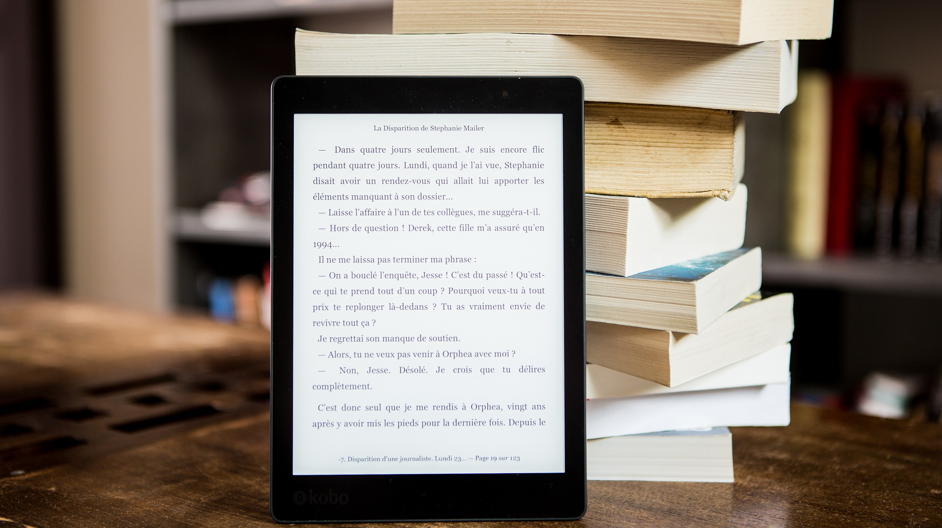
Obrigado

